Slide 1
RIMTI FRUKTAI
Programavimo kalbų teorija - Projektinis darbas​
IFF 1/4 Mildaras Karvelis​
IFF 1/5 Laimis Černiauskas​
IFF 1/5 Emilis Kasiulynas

Slide 2



Vaisių pjaustymo įrankiai

Slide 3
Kalbos vaisiai (savybės)
Palaikomi duomenų tipai:
Eilutė: String
Skaičius: Float , Integer
Sąlyginiai: Boolean
Interpretuojama kalba.

Slide 4
Kalbos vaisiai (savybės)
Palaikomos duomenų struktūros:
Bet kokių palaikomų duomenų tipų masyvas.

Slide 5
Kalbos vaisiai (savybės)
Ar jum programuojant atsibodo naudoti kabliataškį?
;
MŪSŲ KALBOJE TAI NE PROBLEMA.

Slide 6
Kalbos vaisiai (savybės)
.

Slide 7
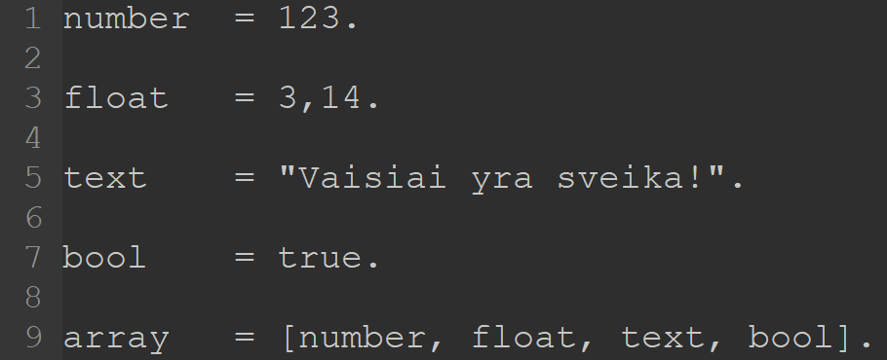
PVZ

Slide 8
Kalbos vaisiai (savybės)
Palaikoma aritmetika, palyginimai:
Sudėtis, atimtis: + -
Daugyba, dalyba: * /
Išraiškos su skliaustais: ( )
Palyginimai: < > <= >= == !=

Slide 9
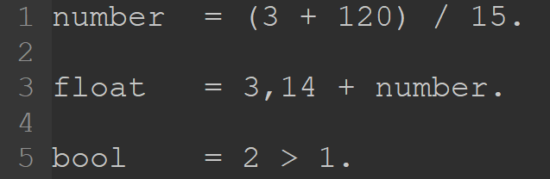
PVZ

Slide 10
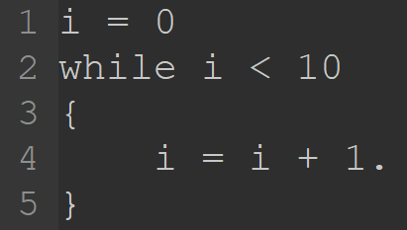
Kalbos vaisiai (savybės)
Ciklas:
tik While(){}

Slide 11
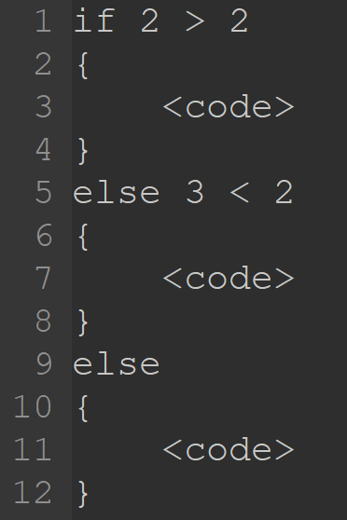
Kalbos vaisiai (savybės)
Palaikomos sąlyginės užklausos:

Slide 12
Kalbos vaisiai (savybės)
Funkcijos:
Galima kurti tik void funkcijas.
Palaikoma rekursija.
Palaiko sistemines funkcijas:
Print(argumentas1, argumentas2, …).
PrintTo(„failo_vardas.txt“, argumentas1, argumentas2, …).

Slide 13
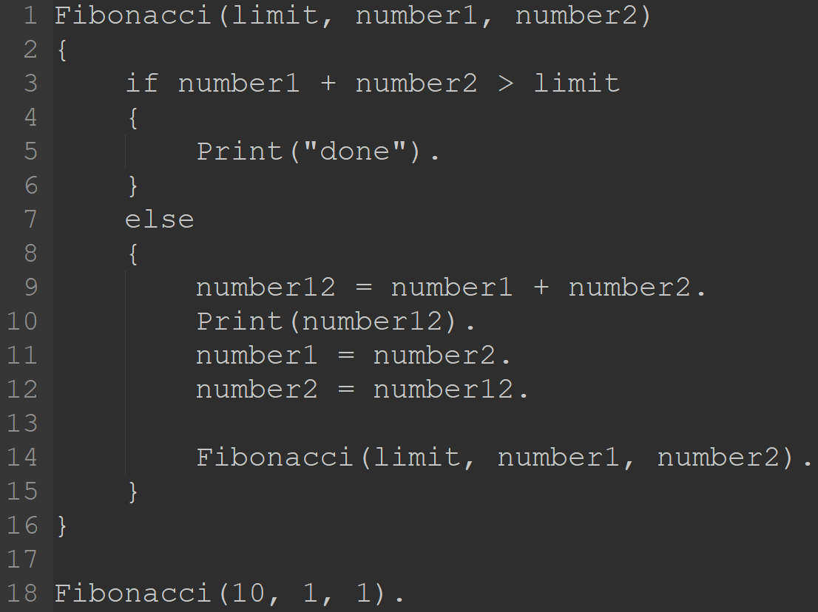
Funkcijų PVZ

Slide 14
Kalbos skaniausias vaisius (idėja)
Unikali savybė:
(10 <= n && n <= 20) -> (10 <= n <= 20)

Slide 15
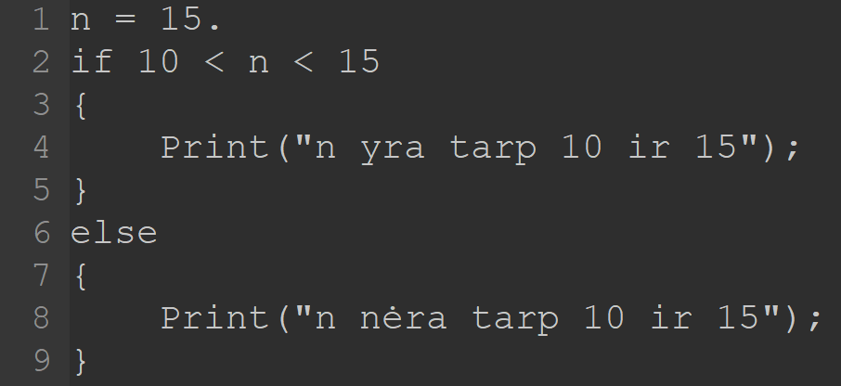
Unikalios savybės PVZ.

